Slide 1
2.6 案例分析
转换是惰性的计算
表格 2‑1 案例数据说明
的数据如下所示
3406945791,195,0.93341,sirvinsky,52,9.
Notes:
在Spark中，RDD是一个基本的数据抽象层，是分布式部署在集群中节点上的对象集合，一旦创建它们是不可变的。我们可以在RDD上执行转换和动作两种类型的数据操作。转换是惰性的计算，即它们不会在被定义的时候立即计算，只有在RDD上执行动作时，转换才会执行。 接下来会依次看 案例分析、启动交互界面，以及 SparkContext和SparkSession，后面的实现和案例都会沿着这条线继续展开。

Slide 2
2.6 案例分析：学习路线（1/2）
案例分析
启动交互界面
SparkContext和SparkSession
加载数据
Notes:
这一页先看前半段主线，重点包括 案例分析、启动交互界面、SparkContext和SparkSession，以及 加载数据。先把前面的入口和处理顺序放稳，后面再继续往下展开。

Slide 3
2.6 案例分析：学习路线（2/2）
应用操作
缓存处理
Notes:
这一页补上后半段主线，重点包括 应用操作 和 缓存处理。把这几步和前面的内容接起来，整节课的推进顺序就完整了。

Slide 4
2.6 案例分析（1/2）
转换是惰性的计算
表格 2‑1 案例数据说明
的数据如下所示
3406945791,195,0.93341,sirvinsky,52,9.
Notes:
在Spark中，RDD是一个基本的数据抽象层，是分布式部署在集群中节点上的对象集合，一旦创建它们是不可变的。我们可以在RDD上执行转换和动作两种类型的数据操作。转换是惰性的计算，即它们不会在被定义的时候立即计算，只有在RDD上执行动作时，转换才会执行。
其中的数据如下所示。
99,232.5,palm,7。

Slide 5
2.6 案例分析（2/2）
3406945791,200,0.93351,sirvinsky,52,9.
3406945791,200,1.10953,jaguarhw,1,9.99
3406945791,215,3.68168,lilbitreading,2
3406945791,205,4.04531,jaguarhw,1,9.99
Notes:
99,232.5,palm,7。
232.5,palm,7。
9.99,232.5,palm,7。
232.5,palm,7。

Slide 6
案例分析：RDD是一个基本的数据抽象层
列名 | 类型 | 描述
auctionid | String | 拍卖ID
bid | Float | 出价金额
bidtime | Float | 出价持续时间
bidder | String | 出价人
Bidrate | Int | 出价次数
openbid | Float | 开盘价
Price | Float | 最终价
Itemtype | String | 产品类型
dtl | Int | 天数
先辨认表头含义，再看不同项之间的差异
Notes:
在Spark中，RDD是一个基本的数据抽象层，是分布式部署在集群中节点上的对象集合，一旦创建它们是不可变的。我们可以在RDD上执行转换和动作两种类型的数据操作。转换是惰性的计算，即它们不会在被定义的时候立即计算，只有在RDD上执行动作时，转换才会执行。
先把表头对应的对象和维度说清楚，再指出哪些差异最大，以及这些差异能支持什么判断。

Slide 7
2.6.1 启动交互界面（1/2）
我们把最先创建出来的那份 RDD 叫作输入 RDD 或基础 RDD
是指交互式解释器环境
root@bb8bf6efccc9：\ spark-shell
20/03/05 07:42：31 WARN NativeCodeLoader
Notes:
本节开始进入实际操作：从外部数据源加载数据、观察 RDD 内容，并围绕一个简单样例理解转换与动作的执行方式。通常，我们把最先创建出来的那份 RDD 叫作输入 RDD 或基础 RDD，后续的大多数转换都会建立在它之上。这里仍然使用 Spark 交互式界面（REPL）演示，因为它最适合边写边看结果，也最容易观察 sc、spark、RDD 和动作返回值之间的关系。
其缩写分别表示R(read)、E(evaluate)、P(print)、L(loop)，输入值，交互式解释器会读取输入内容并对它求值，再返回结果，并重复此过程。
42:31 WARN NativeCodeLoader: Unable to load native-hadoop library for your platform… using builtin-java classes where applicable。

Slide 8
2.6.1 启动交互界面（2/2）
20/03/05 07:42：37 WARN Utils
/ __/__ ___ _____/ /__
_\ \/ _ \/ _ `/ __/ ’_/
Notes:
42:37 WARN Utils: Service ‘SparkUI’ could not bind on port 4040. Attempting port 4041.。

Slide 9
2.6.2 SparkContext和SparkS（1/2）
Spark 2.0之前常见的入口是SparkContext
SparkContext仍然存在并且可直接访问
图例 2‑9 SparkContext 和 Driver Program
从上图中看到，SparkContext是访问执行引擎的核心渠道
Notes:
这一页会把 Spark 2.0之前常见的入口是SparkContext、SparkContext仍然存在并且可直接访问 和 图例 2‑9 SparkContext 和 Driver Program 串成一条完整流程。讲的时候重点说明每一步接在前一步后面，分别解决了什么问题。

Slide 10
2.6.2 SparkContext和SparkS（2/2）
每个JVM通常只存在一个SparkContext
需要底层能力时再通过spark.sparkContext访问SparkCon
SparkSession是Spark 4.x的数据处理统一入口
Notes:
这一页会把 每个JVM通常只存在一个SparkContext、需要底层能力时再通过spark.sparkContext访问SparkCon 和 SparkSession是Spark 4.x的数据处理统一入口 串成一条完整流程。讲的时候重点说明每一步接在前一步后面，分别解决了什么问题。

Slide 11
2.6.3 加载数据（1/2）
请注意，代码中的sc是指SparkContext对象
Spark还支持多种RDD读取方式
sequenceFileK, V用于读取SequenceFile
只是定义了数据来源和后续计算入口
Notes:
首先启动交互式界面，运行spark-shell来完成。一旦启动界面，接下来使用SparkContext.textFile方法将数据加载到Spark中。
代码 2.28 textFile()方法返回一个RDD，其中每个元素对应文件中的一行。除了文本文件，Spark还支持多种RDD读取方式，例如：wholeTextFiles()用于读取目录中的多个小文本文件，返回(文件名, 内容)形式的数据。
hadoopRDD()则可基于Hadoop的InputFormat读取更通用的数据源。需要注意的是，RDD采用惰性求值机制。像上面这样调用textFile()时，只是定义了数据来源和后续计算入口，Spark并不会立刻把数据全部读入内存。

Slide 12
2.6.3 加载数据（2/2）
只有在后续遇到动作操作时，相关RDD才会真正被计算并返回结果
Notes:
这一页重点放在 只有在后续遇到动作操作时，相关RDD才会真正被计算并返回结果。只要把这一步的输入、输出和作用说清楚，后面的内容就容易接上。

Slide 13
2.6.3 加载数据：代码片段
把原始数据从存储读入 Spark
scala> val auctionRDD = sc.textFile("/data/auctiondata.csv") auctionRDD: org.apache.spark.rdd.RDD[String] = /root/data/auctiondata.csv MapPartitionsRDD[1] at textFile at \<console\>:24
Notes:
这一句是在确定输入边界。讲的时候要说明数据来自哪里、现在进入了什么抽象对象，以及后面的转换是围绕哪个数据集继续推进的。

Slide 14
2.6.4 应用操作（1/2）
可以使用first()方法返回auctionRDD中第一行的数据
代码 2.29 这一行的数据表示Xbox产品的一次出价
可以使用什么转换操作来仅获得所有Xbox的出价信息？
这里使用的条件是line.contains(“xbox”)
Notes:
其中的数据项使用逗号分隔，当然auctionRDD中还包括其他产品的数据，例如Cartier、Palm等等。如果只想查看Xbox上的出价。
代码 2.30 上面的代码对auctionRDD中的每个元素执行filter()转换。由于auctionRDD的每个元素就是CSV文件中的一行，因此filter()会逐行检查数据内容。这里使用的条件是line.contains(“xbox”)：如果某一行包含字符串xbox，它就会被保留到新的RDD中，也就是xboxRDD。

Slide 15
2.6.4 应用操作（2/2）
=>左边的line表示输入参数，右边表示基于该输入执行的逻辑
理解这一点，对后续阅读Spark程序的执行过程非常重要
有多少个产品被卖出？
每个产品有多少个出价？
Notes:
这里的line => line.contains(“xbox”)是一个Scala匿名函数。对于RDD中的每一行，Spark都会把这一行传给匿名函数，并根据返回的布尔值决定是否保留该元素。
由于Spark的转换是惰性执行的，定义xboxRDD这一行代码本身并不会立刻触发计算。真正的执行发生在后续调用count()这类动作时。到那时，Spark才会先读取文本文件生成auctionRDD，再把filter()应用到auctionRDD上得到xboxRDD，并最终把计数结果返回给驱动程序。

Slide 16
2.6.4 应用操作：代码片段（1/7）
先对照代码理解 可以使用first
先过滤出真正要参与计算的数据
片段 1
scala> auctionRDD.first res2: String = 8213034705,95,2.927373,jake7870,0,95,117.5,xbox,3
片段 2
scala> val xboxRDD = auctionRDD.filter(line=>line.contains("xbox")) xboxRDD: org.apache.spark.rdd.RDD[String] = MapPartitionsRDD[2] at filter at \<console\>:26
Notes:
讲这段代码时，先指出输入对象，再说明中间做了哪些转换，最后在哪里触发执行或写出结果。这样听众能把 API 调用和完整处理链对上。
这一步是在缩小计算范围。把过滤条件讲清楚，后面聚合出来的结果才能知道是在什么约束下得到的。

Slide 17
2.6.4 应用操作：代码片段（2/7）
先对照代码理解 这些问题会在实验内容找到解决的方法。首先
val auctionid=0 val bid=1 val bidtime=2 val bidder=3 val bidderrate=4 val openbid=5 val price=6 val itemtype=7 val daystolive=8
Notes:
讲这段代码时，先指出输入对象，再说明中间做了哪些转换，最后在哪里触发执行或写出结果。这样听众能把 API 调用和完整处理链对上。

Slide 18
2.6.4 应用操作：代码片段（3/7）
把原始数据从存储读入 Spark
先过滤出真正要参与计算的数据
片段 1
scala> val auctionRDD = sc.textFile("/data/auctiondata.csv").map(_.split(",")) auctionRDD: org.apache.spark.rdd.RDD[Array[String]] = MapPartitionsRDD[11] at map at \<console\>:24
片段 2
scala> List(-11, -10, -5, 0, 5, 10).filter(_ > 0) res3: List[Int] = List(5, 10)
Notes:
这一句是在确定输入边界。讲的时候要说明数据来自哪里、现在进入了什么抽象对象，以及后面的转换是围绕哪个数据集继续推进的。
这一步是在缩小计算范围。把过滤条件讲清楚，后面聚合出来的结果才能知道是在什么约束下得到的。

Slide 19
2.6.4 应用操作：代码片段（4/7）
先过滤出真正要参与计算的数据
scala> List(-11, -10, -5, 0, 5, 10).filter(x => x > 0) res3: List[Int] = List(5, 10)
Notes:
这一步是在缩小计算范围。把过滤条件讲清楚，后面聚合出来的结果才能知道是在什么约束下得到的。

Slide 20
2.6.4 应用操作：代码片段（5/7）
先对照代码理解 代码 2.34 有时把下划线当作参数的占位符时
scala> val f = _ + _ \<console\>:23: error: missing parameter type for expanded function ((x$1, x$2) => x$1.$plus(x$2)) val f = _ + _ ^ \<console\>:23: error: missing parameter type for expanded function ((x$1: \<error\>, x$2) => x$1.$plus(x$2)) val f = _ + _ ^
Notes:
讲这段代码时，先指出输入对象，再说明中间做了哪些转换，最后在哪里触发执行或写出结果。这样听众能把 API 调用和完整处理链对上。

Slide 21
2.6.4 应用操作：代码片段（6/7）
先对照代码理解 代码 2.35 这种情况下
用 map 把输入转换成后续要处理的结构
片段 1
scala> val f = (_: Int) + (_: Int) f: (Int, Int) => Int = \<function2\> scala> f(5,10) res4: Int = 15
片段 2
scala> val items_sold = auctionRDD.map(bid=>bid(auctionid)).distinct.count items_sold: Long = 627
Notes:
讲这段代码时，先指出输入对象，再说明中间做了哪些转换，最后在哪里触发执行或写出结果。这样听众能把 API 调用和完整处理链对上。
map 的作用是保持数据条数大体不变，但把每条记录改造成更适合后续计算的形式。讲的时候要点出转换前后的结构差异。

Slide 22
2.6.4 应用操作：代码片段（7/7）
用 map 把输入转换成后续要处理的结构
片段 1
scala> val bids_item = auctionRDD.map(bid=>(bid(itemtype),1)).reduceByKey((x,y)=>x+y).collect() bids_item: Array[(String, Int)] = Array((palm,5917), (cartier,1953), (xbox,2784))
片段 2
scala> val bids_item = auctionRDD.map(bid=>(bid(itemtype),1)).take(1) bids_item: Array[(String, Int)] = Array((xbox,1))
Notes:
map 的作用是保持数据条数大体不变，但把每条记录改造成更适合后续计算的形式。讲的时候要点出转换前后的结构差异。

Slide 23
2.6.5 缓存处理（1/2）
RDD的转换是惰性计算，这意味着定义auctionRDD的时候
将会按照定义RDD谱系图的先后顺序
代码 2.41
RDD谱系（RDD Lineage）
Notes:
正如前面提到的，RDD的转换是惰性计算，这意味着定义auctionRDD的时候，还没有在内存中实际生成，直到在其上调用的动作之后，auctionRDD才会在内存中生成，而使用完之后auctionRDD会从内存中被释放。每次在RDD上调用动作时，Spark会重新计算RDD和其所有的依赖。
代码 2.40 运行完count动作之后，数据不在内存中。同样，如果计算xbox的总计出价次数时，将会按照定义RDD谱系图的先后顺序，先计算auctionRDD，后计算xboxRDD，然后在xboxRDD上应用count动作。运行完后，auctionRDD和xboxRDD都回从内存中释放，代码如下。

Slide 24
2.6.5 缓存处理（2/2）
当从现有RDD创建新RDD时，新的RDD包含指向父RDD的指针
当需要知道每个商品auctionid的总出价次数和出价最大次数
每次都是从auctionRDD开始重新计算（图例 2‑10）
图例 2‑10 RDD的依赖关系
Notes:
类似地，RDD之间的所有依赖关系将被记录在关系图中，而此时的RDD还没有在内存中生成实际的数据。该关系图被称为谱系图。
另外，当需要知道每个商品auctionid的总出价次数和出价最大次数，需要定义另一个RDD，代码如下。
代码 2.42 上面的代码中定义了bidAuctionRDD，在这个RDD上分别调用了collect()和reduce()动作获得每个商品auctionid的总出价次数和出价最大次数的结果。当调用这个两个动作时，数据将被加载到auctionRDD中，然后计算bidAuctionRDD，然后执行相应的动作对RDD进行运算并返回结果。

Slide 25
2.6.5 缓存处理：代码片段（1/4）
先对照代码理解 正如前面提到的
scala> auctionRDD.count res40: Long = 10654
Notes:
讲这段代码时，先指出输入对象，再说明中间做了哪些转换，最后在哪里触发执行或写出结果。这样听众能把 API 调用和完整处理链对上。

Slide 26
2.6.5 缓存处理：代码片段（2/4）
先对照代码理解 代码 2.40 运行完count动作之后
scala> xboxRDD.count res41: Long = 2784
Notes:
讲这段代码时，先指出输入对象，再说明中间做了哪些转换，最后在哪里触发执行或写出结果。这样听众能把 API 调用和完整处理链对上。

Slide 27
2.6.5 缓存处理：代码片段（3/4）
用 map 把输入转换成后续要处理的结构
通过 action 触发前面的惰性计算真正执行
scala> val bidAuctionRDD = auctionRDD.map(bid=>(bid(auctionid),1)).reduceByKey((x,y)=>x+y) bidAuctionRDD: org.apache.spark.rdd.RDD[(String, Int)] = ShuffledRDD[97] at reduceByKey at \<console\>:34 scala> bidAuctionRDD.collect res54: Array[(String, Int)] = Array((3024504428,1), (3018732453,11), (3018904443,24), (8212237522,10), (3024980402,26), (3014835507,27), (3023275213,7), (3024895548,7), (1649858595,7), (8213472092,3), (8212969221,19), (3024406300,19), (1640550476,23), (3013951754,18), (3015958025,20), (3014834982,20), (8215582227,16), (3014836964,16), (8213037774,16), (8213504270,20), (8212236671,43), (1639253454,2), // ...
Notes:
map 的作用是保持数据条数大体不变，但把每条记录改造成更适合后续计算的形式。讲的时候要点出转换前后的结构差异。
前面的转换大多只是把执行计划串起来，直到这里遇到 action，Spark 才会真正下发任务。这个时点是理解执行模型的关键。

Slide 28
2.6.5 缓存处理：代码片段（4/4）
先对照代码理解 第三步在RDD上使用cache方法。 的执行步骤
scala> bidAuctionRDD.cache res10: bidAuctionRDD.type = ShuffledRDD[18] at reduceByKey at \<console\>:30
Notes:
讲这段代码时，先指出输入对象，再说明中间做了哪些转换，最后在哪里触发执行或写出结果。这样听众能把 API 调用和完整处理链对上。

Slide 29
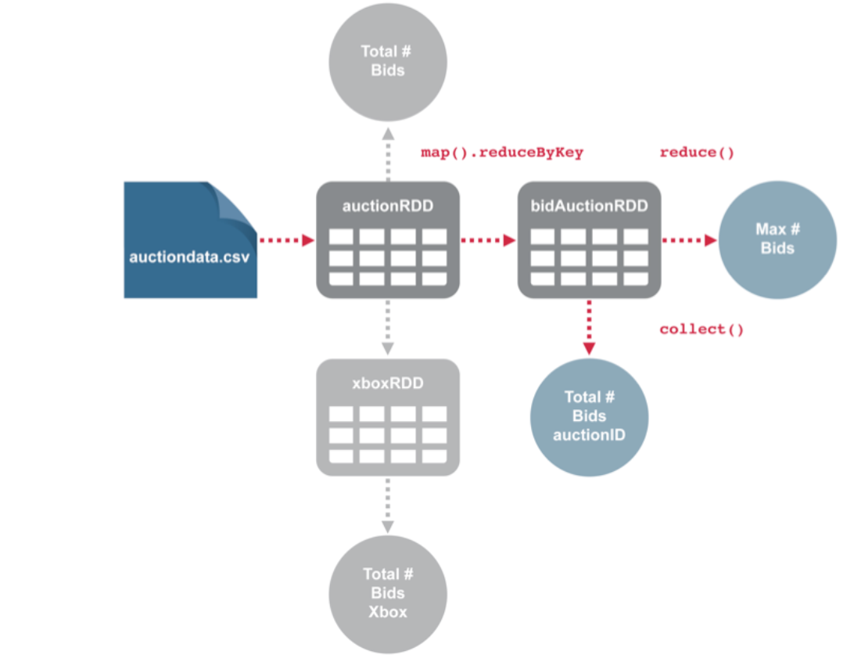
2.6.5 缓存处理：图示
Notes:
代码 2.42 上面的代码中定义了bidAuctionRDD，在这个RDD上分别调用了collect()和reduce()动作获得每个商品auctionid的总出价次数和出价最大次数的结果。当调用这个两个动作时，数据将被加载到auctionRDD中，然后计算bidAuctionRDD，然后执行相应的动作对RDD进行运算并返回结果。

